Slide 1
Communicatie Commissie

Slide 2
Doelstelling communicatie commissie
Informeren over de sociale activiteiten in de Rips.
Onderlinge verbindingen hebben hier baat bij.
Kan (nieuwe) inwoners stimuleren zich aan te sluiten bij een organisatie of vereniging.
Leefbaarheid van het dorp wordt behouden.

Slide 3
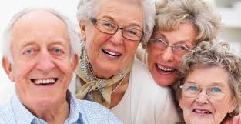
Doelgroep(en)
Alle inwoners van de rips (Onderscheid op leeftijd)
Ouderen
Middelbare leeftijd
Jongeren

Slide 4
Diverse middelen

Slide 5
Vele handen maken licht werk!
Coördinator
Tekstschrijvers/fotografen
Beheerders Social Media
Contactpersoon maatschappelijke organisaties en verenigingen
Beheerder website

Slide 6
Wil jij ook helpen?
redactie@derips.nl
Meld je aan voor de communicatiecommissie

